Slide 1
異常処置報告アプリ 操作説明会
DRAFT版
環境安全課 岩切光央輝
社長付 矢野 雅也

Slide 2
目的

Slide 3

異常処置報告活動の目的
「異常への対応力」を高める
社員一人一人の異常に対する認識を合わせる。
小さな異常を社員全員へ共有化する。
異常を見つけた時の正しい非定常作業手順を構築して、共有化する。
異常処置報告に記載した手順の現場検証（経過、再発点検）

Slide 4
システム構成

Slide 5







システム構成
スマホ用現場入力アプリとPC/タブレット用入力アプリの2段活用
データベースを可視化、瞬時に検索・表示
Teams内に専用チームを作成し、報告内容などを即時周知
・スマホやPCで入力
・カメラで写真をUP
・ライブラリに自動登録
・Power BIで状況を可視化
・Power BIで再発防止対策の
進捗管理
・エクセル形式でデータ抽出
過去の類似事例を検索・一括表示

Slide 6
アプリの種類と機能

Slide 7
デモアプリの種類と機能
①【スマホ】現場入力アプリ
現場で異常報告内容をスマホで即時入力するために特化したアプリ（対応まで入力）
スマホのカメラ機能で写真添付可能
報告内容はSharePointリスト（ライブラリ）に自動収集
入力内容は異常処置報告アプリに反映
過去の類似事例（簡易版）の閲覧が可能
②【タブレット/PC】異常処置報告アプリ
報告者は、現場または居室等で異常報告内容をタブレットまたはPCで入力・確認
上長は、報告内容を確認し、コメント、判定入力
確認内容はメール機能で次の確認・承認者へ簡単送信
Teamsの専用チームのチャネルに報告内容転記
追加の処置を行った場合も追記処理可能
過去の類似事例の閲覧が可能
必要に応じてExcelで出力可能
③【全端末】Power BIレポート
登録内容と進捗状況をリアルタイムモニタリング
再発防止対策の進捗も管理

Slide 8
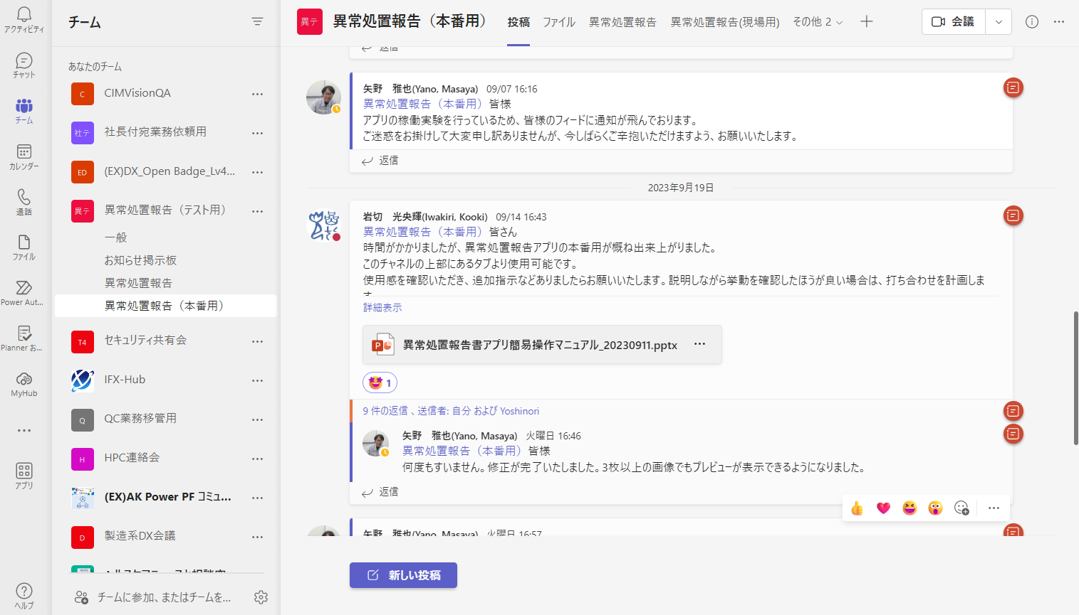
専用チーム画面の構成
一つのチーム内ですべてを簡潔。利用者はチームに登録して利用。
各アプリ、Power BIレポート、SharePointリストを配置
チーム名、チャネル名などは本番稼働前に修正予定。SharePointリストはタブから削除予定。

Slide 9
専用チーム画面の構成
①
②
③
①異常処置報告：パソコン、タブレットからの使用を想定。
新規登録、コメント、状況管理を行う。
②異常処置報告(現場用)：スマホからの使用を想定。
新規登録、件名の閲覧が可能
③進捗,集計：月ごとの集計、件名のステータス状況確認
再発防止対策状況の確認が可能

Slide 10
スマホ・タブレットでの使用方法

Slide 11

アプリ使用方法
ポータルアプリ
Power Apps
Power BI
会社スマホ（iPhone）のポータルアプリから「Power Apps」と「Power BI」アプリをDLする
それぞれ「異常処置報告」と検索し、お気に入り登録する。

Slide 12
運用フロー

Slide 13


運用フローの凡例
タスク
分岐・判定
承認・確認・許可
差戻し
追加の処置指示
Teams自動通知
再発防止対策

Slide 14
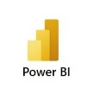
運用フロー
発見・報告
確認・承認
追加処置
再発防止対策
現場
アプリ入力
差戻し
追加処置
判定・
コメント
指示
職長
許可
係長
差戻し
判定・
コメント
重要度判定
処置内容確認
判定・
コメント
判定・
コメント
課長
許可
要否判定
差戻し
判定・
コメント
許可
環安
課長
許可
判定・
コメント
確認
次長
所長
差戻し
判定・
コメント
許可
通知
通知
Power BIレポートで
進捗管理
通知

Slide 15
新規作成（現場用アプリ）

Slide 16
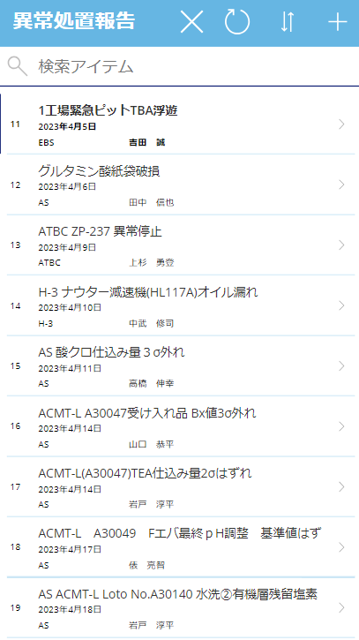
ホーム画面
ホーム画面の「新規作成ボタン」をクリックする。
閉じる
更新
新規作成
フリーワード検索
昇順・降順並べ替え

Slide 17
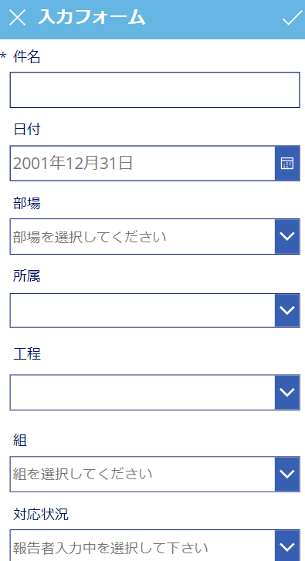
入力画面①
必要事項を入力し、登録ボタンを押す。
取消
登録
手入力
カレンダー選択
プルダウンリスト
「報告者入力中」しか選択できない

Slide 18
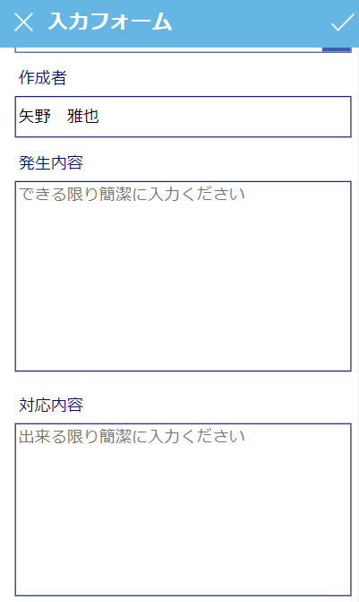
入力画面②
必要事項を入力し、登録ボタンを押す。
取消
登録
自動取得
フリー入力

Slide 19
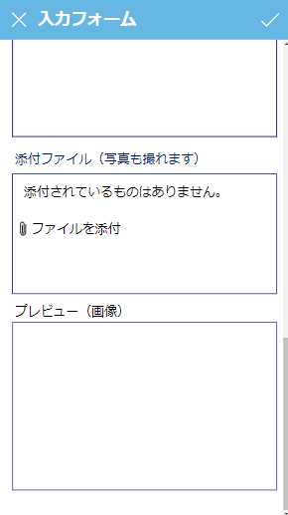
入力画面③
必要事項を入力し、登録ボタンを押す。
取消
登録
カメラ機能を利用した写真も添付可能
添付した画像のプレビュー画面
※複数表示可能

Slide 20
閲覧（現場用アプリ）

Slide 21
ホーム画面
「フリーワード検索」などを活用して該当の報告を検索し、「＜」ボタンを押す。
フリーワード検索
選択ボタン

Slide 22
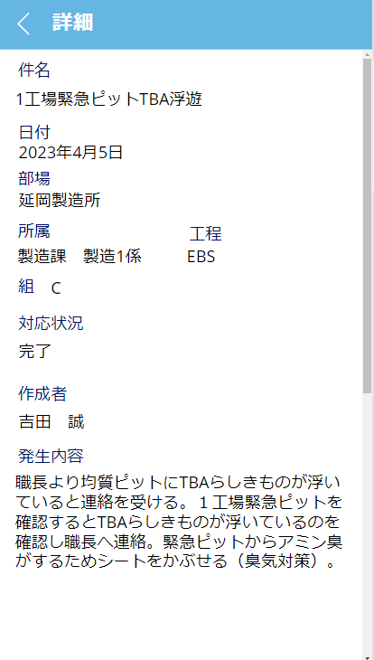
詳細画面
詳細が確認できる。

Slide 23
新規作成（管理用アプリ）

Slide 24
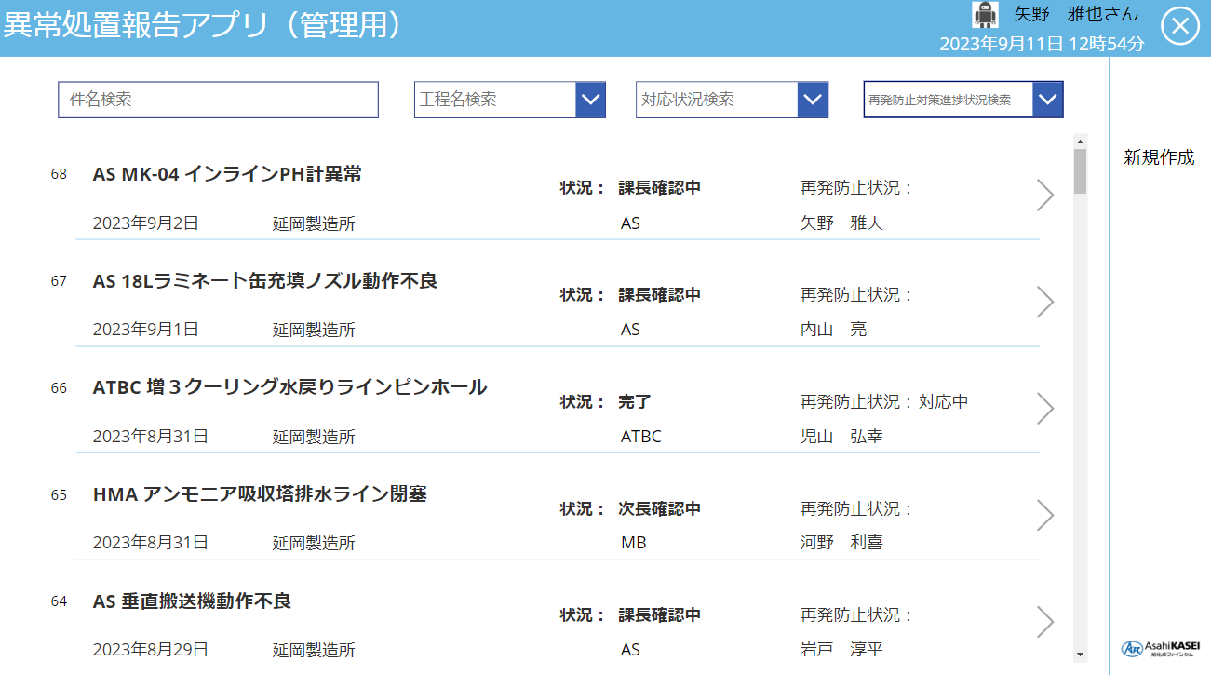
ホーム画面
ホーム画面の「新規作成ボタン」をクリックする。
アプリを「閉じる」ボタン
新規作成ボタン

Slide 25
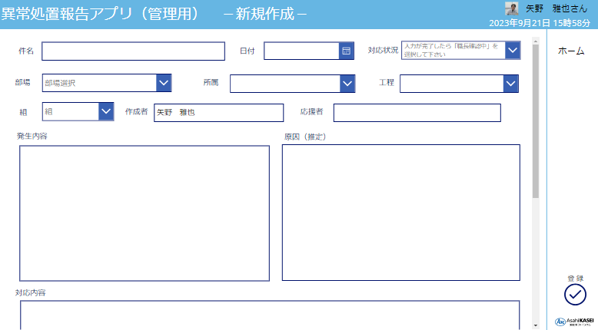
新規作成画面①
必要事項を入力し、「登録ボタン」を押す。
自動取得
プルダウンリスト
ホーム画面に戻る
タブレットの場合、カメラ機能で写真を撮ることも可能
登録ボタン

Slide 26
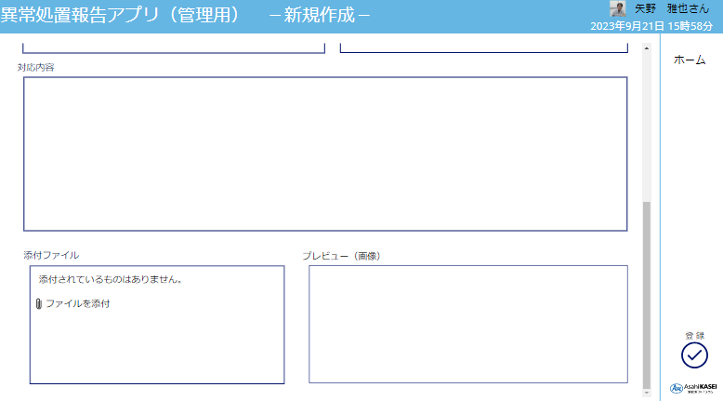
新規作成画面②
必要事項を入力し、「登録ボタン」を押す。
タブレットの場合、カメラ機能で写真を撮ることも可能
添付した画像のプレビュー画面
※複数表示可能
登録ボタン

Slide 27
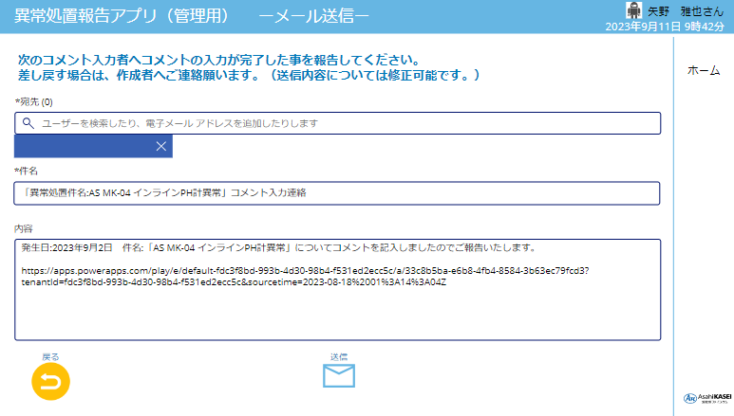
メール送信画面
必要事項を入力し、「メール送信ボタン」を押す。
ホーム画面に戻る
送信先選択（複数選択可）
新規作成画面へ戻る
メール送信ボタン
自動転記

Slide 28
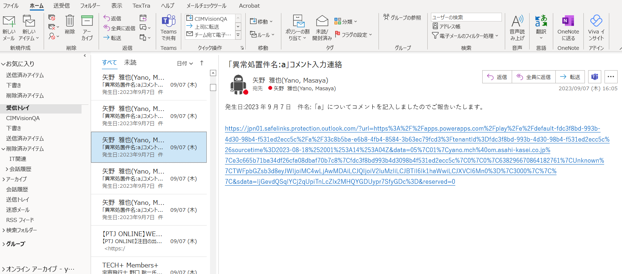
メール（Outlook）
報告内容へのリンクが記載されたメールが送信される。
リンク

Slide 29
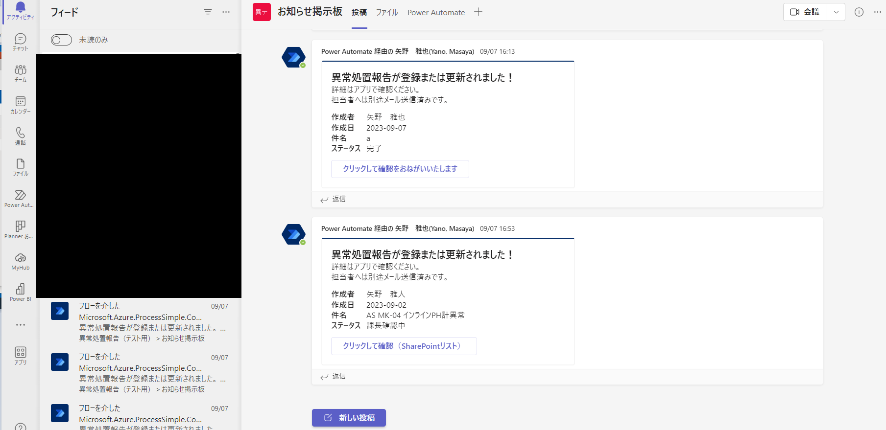
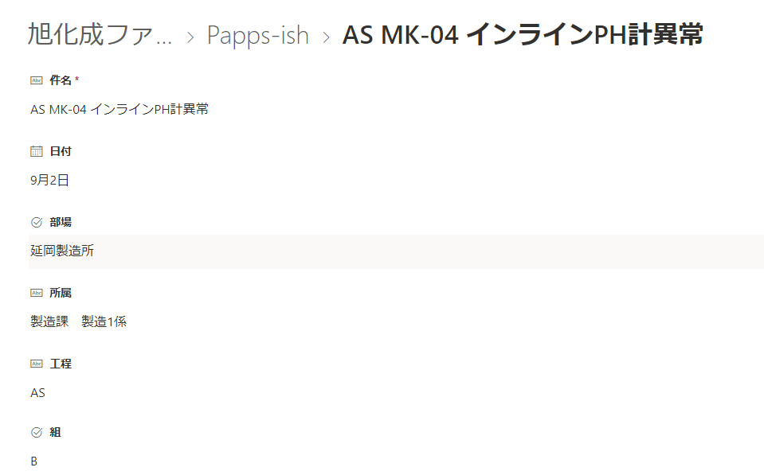
Teamsへの自動通知(Power Automate)
専用チームへ登録された旨がフィード通知とともに通知される。
※リンクはSharePointのため、「アプリで確認する」旨を本文に記載
SharePointリスト
SharePointリストへのリンク

Slide 30
追記・修正（管理用アプリ）
「追加処置」作業を含む

Slide 31
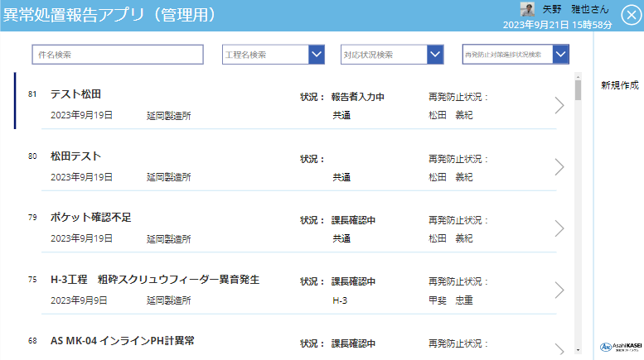
ホーム画面
該当の報告を検索し、「＞」ボタンを押す。
再発防止対応進捗
状況検索（プルダウン）
件名検索欄
工程検索（プルダウン）
対応状況検索（プルダウン）
選択ボタン

Slide 32
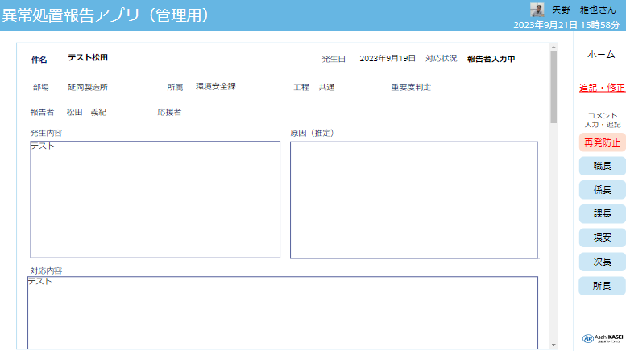
閲覧画面
内容を確認し、右のバーの「追記・修正」ボタンをクリックする。
追記・修正
ボタン

Slide 33
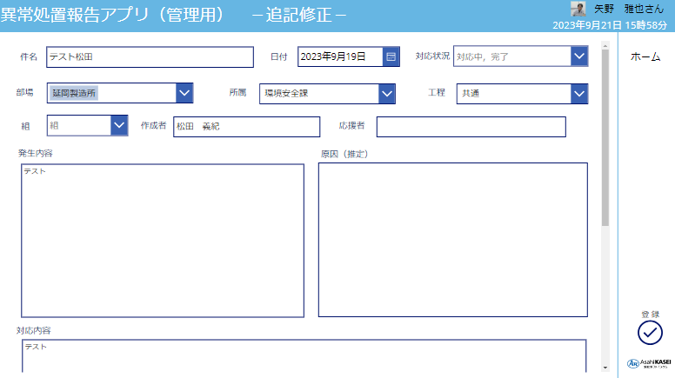
追記・修正画面①
該当箇所を追記・修正し、登録ボタンを押す。
登録ボタン

Slide 34
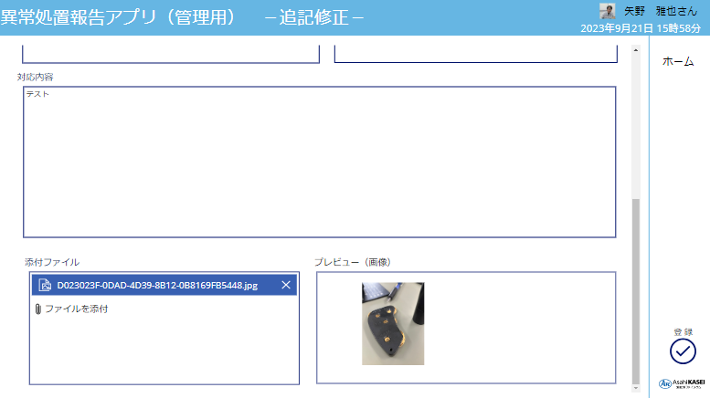
追記・修正画面②
該当箇所を追記・修正し、登録ボタンを押す。
登録ボタン

Slide 35
メール送信画面
必要事項を入力し、初期報告の場合は職長、追加処置の場合は係長へメールを送信する。
ホーム画面に戻る
送信先選択（複数選択可）
追記・修正画面へ戻る
メール送信ボタン
自動転記

Slide 36
Teamsへの自動通知(Power Automate)
専用チームへ更新された旨がフィード通知とともに通知される。
※リンクはSharePointのため、「アプリで確認する」旨を本文に記載
SharePointリスト
SharePointリストへのリンク

Slide 37
各上司入力（管理用アプリ）

Slide 38
ホーム画面
報告者からのメールのリンクまたはホーム画面を開き、該当の報告の「＜」を押す。
再発防止対応進捗
状況検索（プルダウン）
件名検索欄
工程検索（プルダウン）
対応状況検索（プルダウン）
選択ボタン

Slide 39
閲覧画面
内容を確認し、右のバーの職位ボタンをクリックする。
職位ボタン

Slide 40
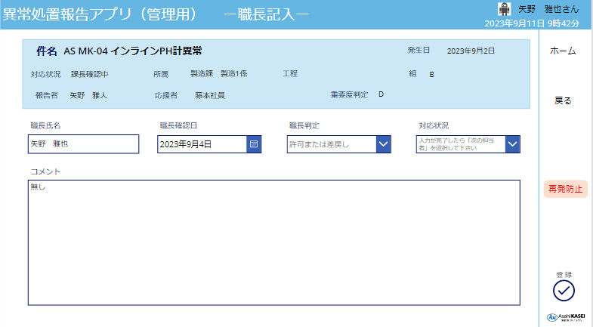
職長入力画面
必要事項を入力し、「登録」ボタンを押す。
以降のメール送信操作は同じ。
入力が完了したら次の担当者確認中を選択する
登録ボタン

Slide 41
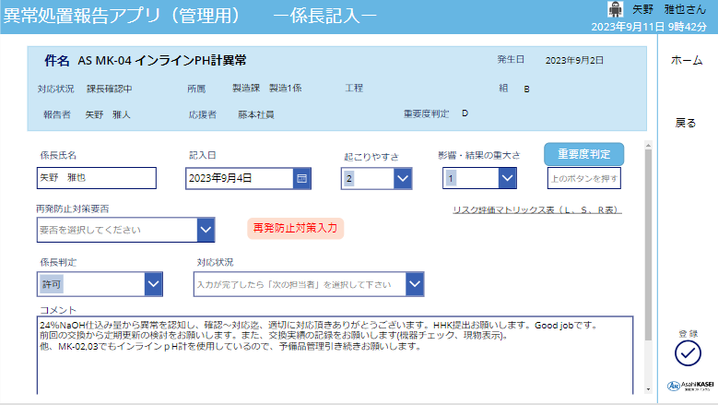
係長入力画面
必要事項を入力し、「登録」ボタンを押す。
以降のメール送信操作は同じ。
再発防止対策入力
重要度判定を行う
入力が完了したら
次の担当者確認中
を選択する
登録ボタン

Slide 42
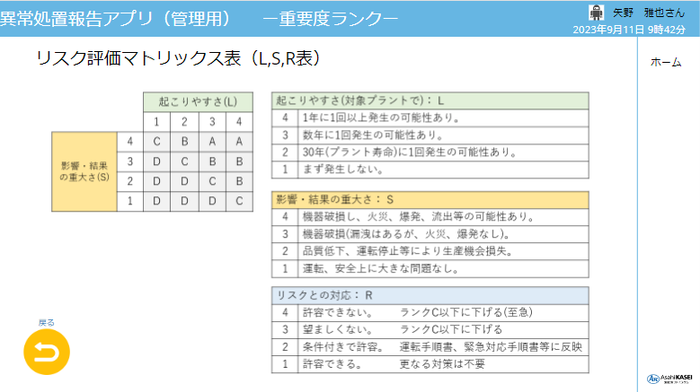
重要度判定確認画面
重要度ランク判定の参考として、「リスク評価マトリクス表」画面を用意。
入力画面に
戻る

Slide 43
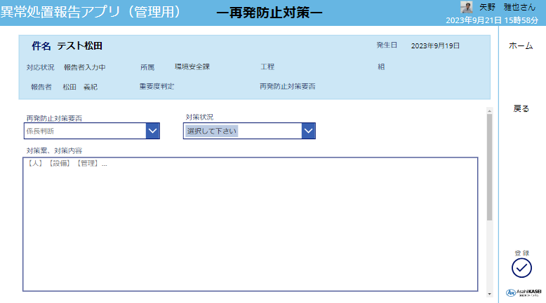
再発防止対策入力画面①
必要事項を入力し、「登録」ボタンを押す。
以降のメール送信操作は同じ。
係長入力内容を自動転記
登録ボタン

Slide 44
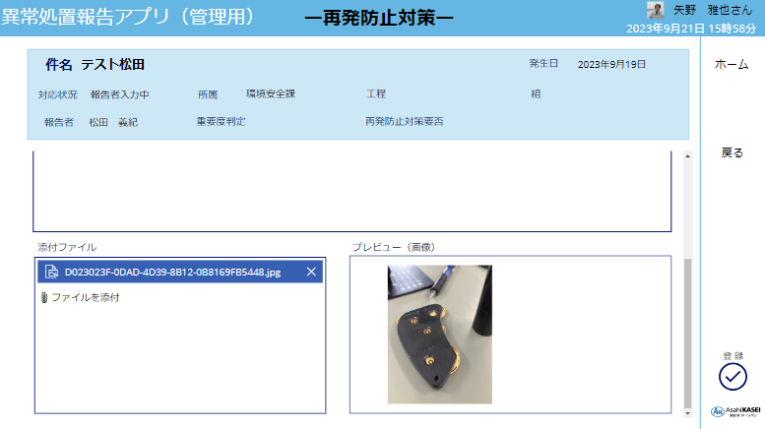
再発防止対策入力画面②
必要事項を入力し、「登録」ボタンを押す。
以降のメール送信操作は同じ。
登録ボタン

Slide 45
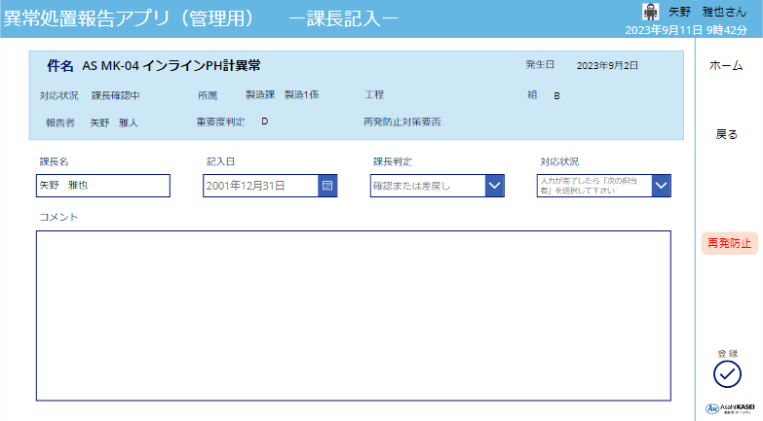
課長入力画面
必要事項を入力し、「登録」ボタンを押す。
以降のメール送信操作は同じ。
入力が完了したら次の担当者確認中を選択する
登録ボタン

Slide 46
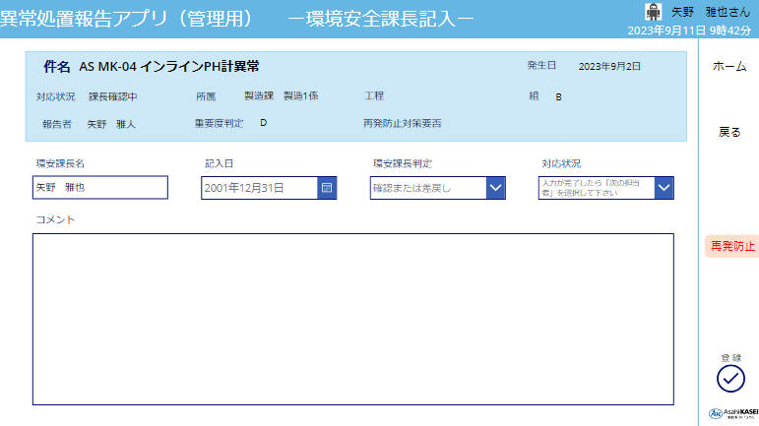
環境安全課長入力画面
必要事項を入力し、「登録」ボタンを押す。
以降のメール送信操作は同じ。
入力が完了したら次の担当者確認中を選択する
登録ボタン

Slide 47
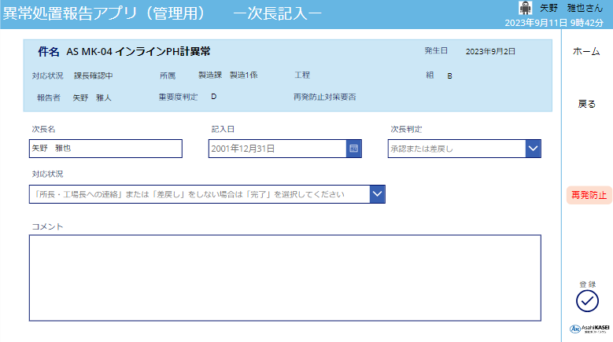
次長入力画面
必要事項を入力し、「登録」ボタンを押す。
以降のメール送信操作は同じ。
入力が完了したら次の担当者確認中を選択する
登録ボタン

Slide 48
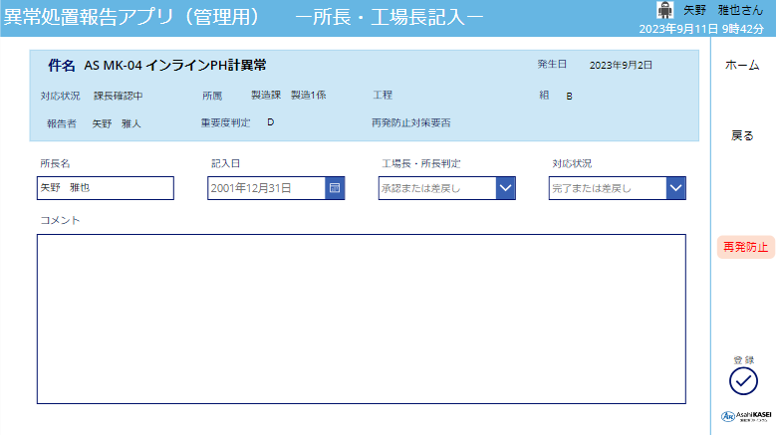
所長・工場長入力画面
必要事項を入力し、「登録」ボタンを押す。
以降のメール送信操作は同じ。
登録ボタン

Slide 49
Power BIレポート

Slide 50
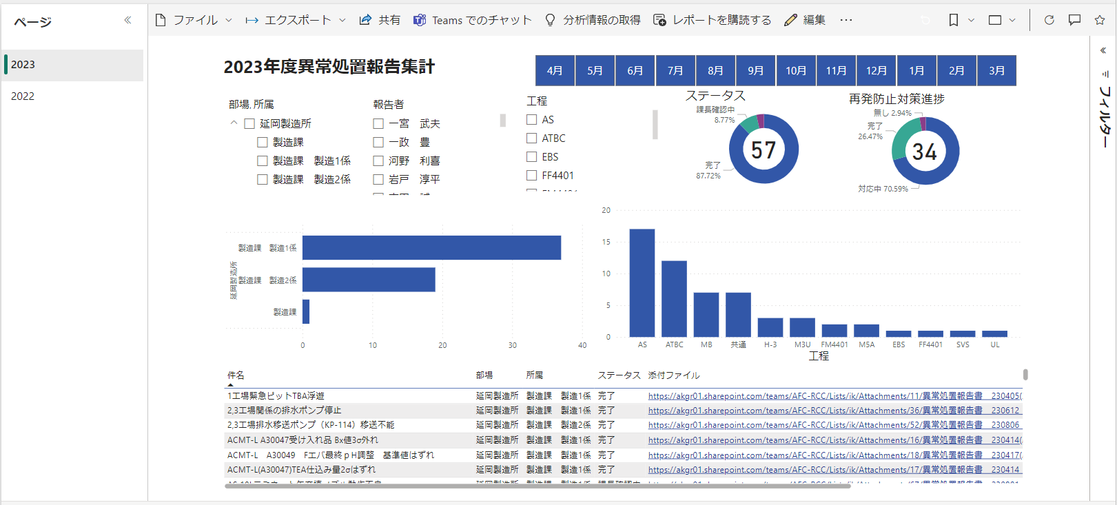
2023年度集計報告
年度ごとにレポートを作成。添付ファイルへの直リンクあり。
※毎日AM8時自動更新
更新ボタン
異常処置報告r - Power BI

